Slide 1
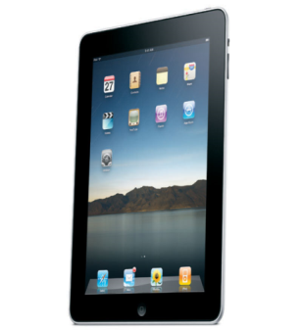


大学教育におけるタブレット型端末の利用実態調査
プロジェクトマネジメントコース 1142104 松本 併太
研究背景
教育の場面でタブレットが注目を浴びている．
学生に貸与している学校も数多く存在するが
千葉工業大学もその１つ！！
自治体 | 概要
千葉県印西市 | 平成25年，市内の中学校6校にタブレットPC246台（各校に41台）を配備．
東京都荒川区 | 平成25年度に小中学校４校に対して約1200台のタブレットPCを配備し，児童生徒1人1台環境における実証研究を実施．
東京都狛江市 | 平成25年度に，市内の小学校全6校にタブレットPC266台（各校に41台）を配備．
大阪府大阪市 | 平成25年度から，小中学校7校に対して，約1400台のタブレットPC（小学校は1校あたり164台，中学校は1校あたり246台）を配備
さいたま市立 浦和中学校 | 平成24年度に約240台のタブレットPCを配備し，生徒1人1台環境
研究目的
どのようにタブレットを利用しているのか？
活用している学生と活用していない学生では
どのような差があるのか？
学生にアンケートを行い，
結果から調査！！
レポートをタブレットで書いてる人の方が成績が良い．
アプリをたくさんインストールしている人の方が，実は成績が良い．
こんな結果が出るかも！？
研究方法
進捗状況
①アンケートを設計し実施
②アンケートの分析方法を開発
③収集したデータを分析
活用している学生と
活用していない学生の差を明らかに！
タブレット型端末を貸与されている学生の一部を対象に行う，アンケートの設計中である．

